Slide 1
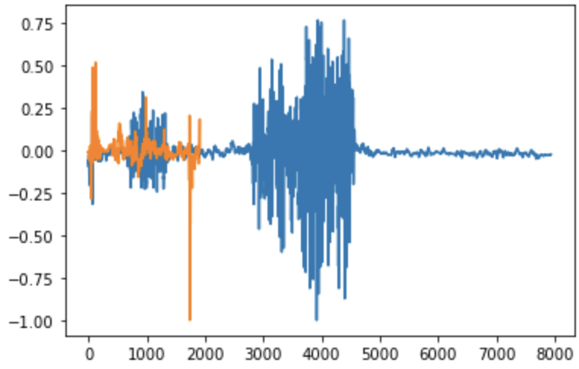
Normalisation des données

Slide 2
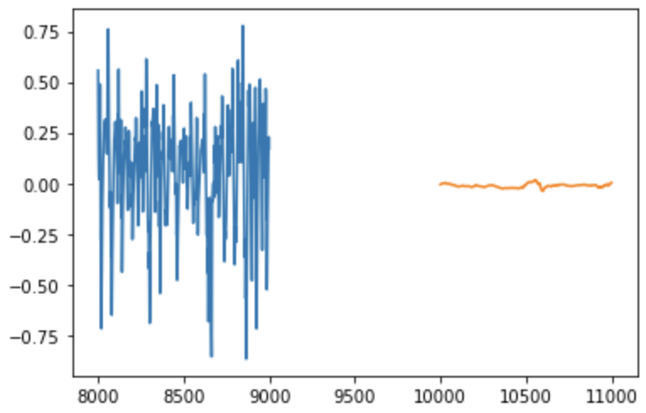
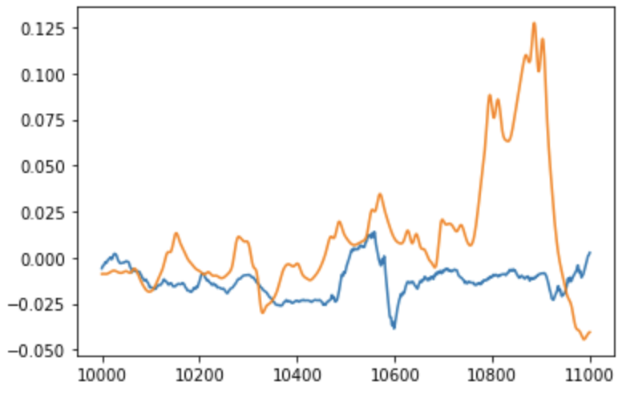
Données

Slide 3
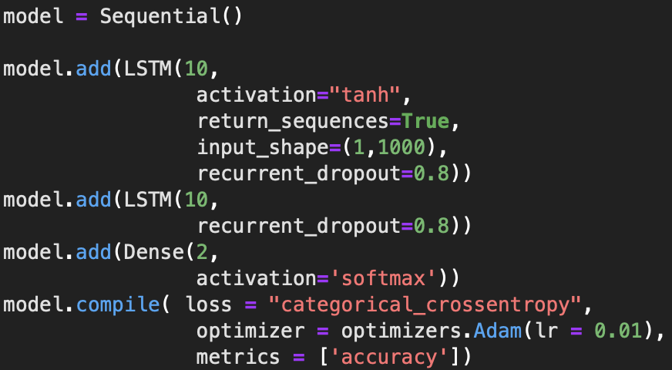
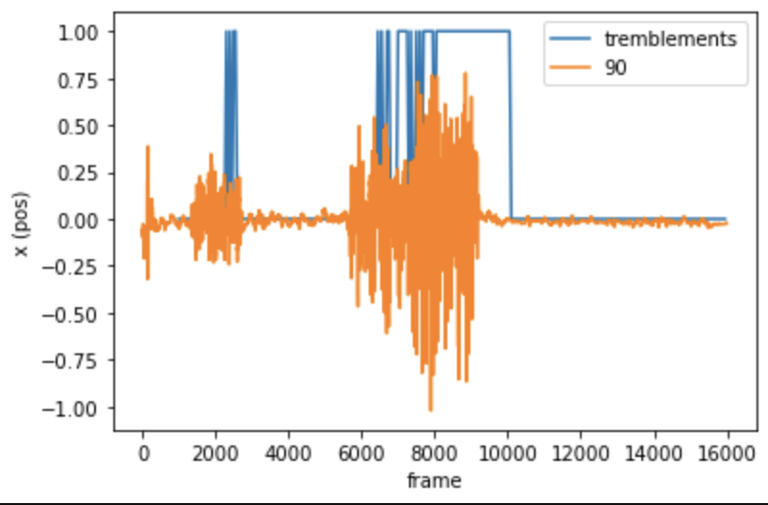
Modélisation Tremblement main
2 mouvements d’entraînement

Slide 4
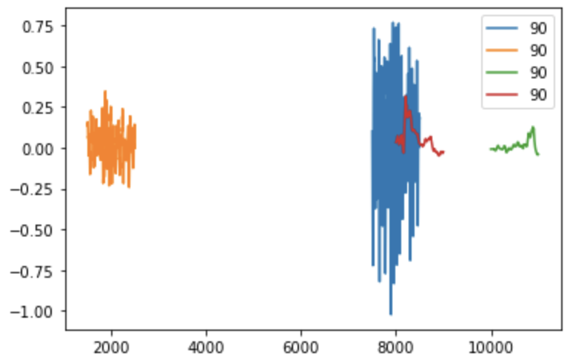
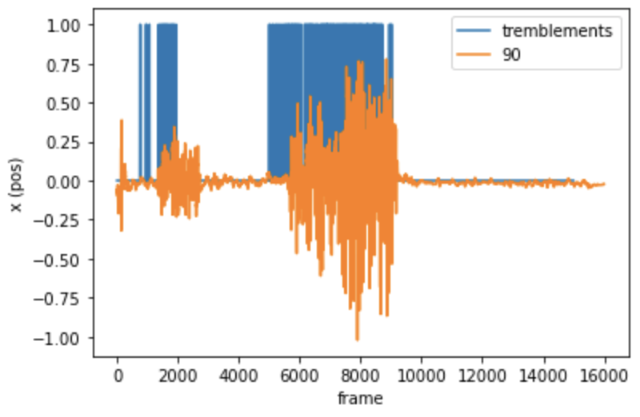
Modélisation tremblements main
4 mouvements d’entrainement

Slide 5
Essais clinique
Toucher le pouce avec l’index
???
Rotation du poigné
Bras tendus devant
Toucher le nez avec l’index
Taper le pied sur le sol
Levé de genou
Croiser les bras sur les épaules et se lever
Resserrer les pieds
Marcher
Faire demi-tour
Revenir en marchant
Test équilibre (en tirant la personne)

Slide 6
Protocole expérimental
Marcher (calibration 2m)
Demi tour
Marcher
S’asseoir
Mouvements avec les mains
Mouvements avec les pieds
Se lever
Courir
Pas long
Saut

